Slide 1
Arhitecturi Paralele Pipeline
Lect. Dr. Ing. Cristian Chilipirea – cristian.chilipirea@mta.ro

Slide 3
Address Space Qualifiers
__global
Accesibil de toate work-item-urile.
__local
Accesibil doar de work-item-urile unui work-group.
__private
Accesibil de un singur work-item.
__constant

Slide 4
Synchronization
void barrier(cl_mem_fence_flags flags)
void work_group_barrier(cl_mem_fence_flags flags)
Toate work-item-urile unui work-group trebuie să aștepte la barieră pentru a trece mai departe.
Dacă bariera în if toate să intre pe aceeași ramură a if-ului.
Dacă bariera în for toate să facă același număr de iterații ale for-ului.

Slide 5
Built in Functions
uint get_work_dim()
Cu câte dimensiuni a fost rulat kernel-ul.
size_t get_global_size(uint dimindx)
Mărimea globală pentru dimensiunea dimindx.
size_t get_global_id(uint dimindx)
Locația în dimensiunea dimindx.
size_t get_local_size(uint dimindx)
Mărimea work-group-ului pe dimensiunea dimindx.
size_t get_local_id(uint dimindx)
Locația în work-group pe dimensiunea dimindx.

Slide 6
Synchronization
No mutex
No semaphore
Yes atomics... Tons of atomics.
atomic_add
atomic_sub
atomic_xchg
atomic_inc
atomic_min
atomic_and

Slide 7
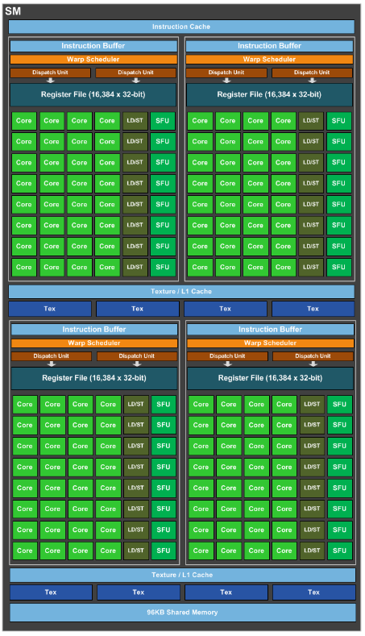
OpenCL Hardware vs Software
Work Item (Thread) executes on a core
Work Group executes on an SM
GTX 1080 (Pascal) Streaming Multiprocessor (Compute Unit)

Slide 8
Detalii Work Group
Work Group
Conține mai mulți work items (threads)
Toate work items dintr-un work group împart Shared memory (__local)
Barieră din kernel există doar la nivel de work group
Toate work items din work group trebuie să apeleze bariera
Atomicele pot funcționa la nivel de work group
Work items din același work group pot rula în lock step
Unul (sau mai mulți – depinde de implementare) work group pe SM
MAX un SM pe work group

Slide 9
Barieră globală
Default toate comenzile introduse într-un queue sunt executate în ordine și se așteaptă terminarea uneia ca să înceapă alta.
Dacă avem nevoie de barieră globală, singura metodă e să separăm codul la acea barieră și să executăm porțiunea de după barieră printr-un nou apel clEnqueueNDRangeKernel (fie că e același kernel cu alți parametri sau altul)

Slide 10
OpenCL Hardware vs Software
GTX 1080
CUDA cores: 2560
Max Compute Units (raportat de OpenCL): 20
CUDA cores per SM: 128
Max Work Group Size (raportat de OpenCL): 1024
i7-6800k
Cores: 6 (12 hyper-threaded)
Max Compute Units (raportat de OpenCL): 12
AVX2: operații pe vectori de 8 int
Max Work Group Size (raportat de OpenCL): 8192
Max Work Group Size poate să fie afectat de mărimea kernel-ului.

Slide 11
Execuție lock-step

Slide 12
Execuție lock-step

Slide 13
Execuție lock-step

Slide 14
Execuție lock-step

Slide 15
Execuție lock-step
Dar la if?

Slide 16
Execuție lock-step
if(thread_id%i==1)
do_something();
else
do_somethingelse();

Slide 17
Execuție lock-step
if(thread_id%i==1)
do_something();
else
do_somethingelse();

Slide 18
Execuție lock-step
if(thread_id%i==1)
do_something();
else
do_somethingelse();

Slide 19
Execuție lock-step
if(thread_id%i==1)
do_something();
else
do_somethingelse();

Slide 20
Execuție lock-step
if(thread_id%i==1)
do_something();
else
do_somethingelse();

Slide 22
Pipeline
Pipeline de instrucțiuni CPU
Pipeline grafic (randare, antialiasting)
Diferiți algoritmi
Pas1
Pas2
Pas3
Pas4
Un pas poate fi un:
thread
proces
element hardware

Slide 23
Fără Pipeline
Pași 1-4
Task 6
Task 5
Task 4
Task 3
Task 2
Task 1

Slide 24
Fără Pipeline
Pași 1-4
Task 6
Task 1
Task 5
Task 4
Task 3
Task 2

Slide 25
Fără Pipeline
Pași 1-4
Task 6
Task 2
Task 5
Task 1
Task 4
Task 3

Slide 26
Fără Pipeline
Pași 1-4
Task 6
Task 3
Task 2
Task 5
Task 1
Task 4

Slide 27
Fără Pipeline
Pași 1-4
Task 6
Task 4
Task 3
Task 2
Task 5
Task 1

Slide 28
Fără Pipeline
Pași 1-4
Task 6
Task 5
Task 4
Task 3
Task 2
Task 1
$$total_execution_time=task_execution_time ∗number_of_tasks$$

Slide 30
Pipeline
Task 6
Task 5
Task 4
Task 3
Task 2
Task 1
Pas1
Pas2
Pas3
Pas4

Slide 31
Pipeline
Task 6
Task 5
Task 4
Task 3
Task 2
Pas1
Pas2
Pas3
Pas4
Task 1

Slide 32
Pipeline
Task 6
Task 5
Task 4
Task 3
Pas1
Pas2
Pas3
Pas4
Task 2
Task 1

Slide 33
Pipeline
Task 6
Task 5
Task 4
Pas1
Pas2
Pas3
Pas4
Task 3
Task 2
Task 1

Slide 34
Pipeline
Task 6
Task 5
Pas1
Pas2
Pas3
Pas4
Task 4
Task 3
Task 2
Task 1

Slide 35
Pipeline
Task 6
Pas1
Pas2
Pas3
Pas4
Task 5
Task 4
Task 3
Task 2
Task 1

Slide 36
Pipeline
Pas1
Pas2
Pas3
Pas4
Task 6
Task 5
Task 4
Task 3
Task 2
Task 1

Slide 37
Pipeline
Pas1
Pas2
Pas3
Pas4
Task 6
Task 5
Task 4
Task 3
Task 2
Task 1

Slide 38
Pipeline
Pas1
Pas2
Pas3
Pas4
Task 6
Task 5
Task 3
Task 2
Task 4
Task 1

Slide 39
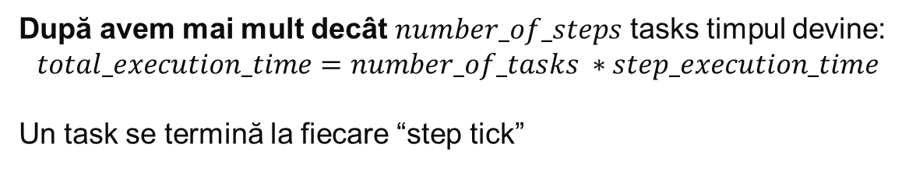
Pipeline
Ideal: $step_execution_time=\frac{task_execution_time}{number_of_steps}$
Pas1
Pas2
Pas3
Pas4
Task 6
După avem mai mult decât $number_of_steps$ tasks timpul devine:
$$total_execution_time=number_of_tasks ∗step_execution_time$$
Un task se termină la fiecare “step tick”
Task 3
Task 2
Task 4
Task 1
Task 5

Slide 40
Pipeline – ghid programare
Pas i
Inițializare
for(un număr de pași) {
primește date de la Pas(i-1)
procesează
trimite date la Pas(i+1)
}
Finalizare

Slide 42
Sortare cu pipeline
9
4
2
7
6
5
6
1
1
2
4
5
6
6
7
9

Slide 43
Sortare cu pipeline
9
4
2
7
6
5
6
1

Slide 44
Sortare cu pipeline
9
4
2
7
6
5
6
1

Slide 45
Sorting with pipeline
9
4
2
7
6
5
1
6

Slide 46
Sortare cu pipeline
9
4
2
7
6
1
5
6

Slide 47
Sortare cu pipeline
9
4
2
7
1
6
6
5

Slide 48
Sortare cu pipeline
9
4
2
1
5
7
6
6

Slide 49
Sortare cu pipeline
9
4
1
5
6
2
7
6

Slide 50
Sortare cu pipeline
9
1
5
6
4
2
7
6

Slide 51
Sortare cu pipeline
1
2
6
6
9
4
5
7

Slide 52
Sortare cu pipeline
1
2
5
6
9
4
6
7

Slide 53
Sortare cu pipeline
1
2
4
6
7
9
5
6

Slide 54
Sortare cu pipeline
1
2
4
5
6
9
6
7

Slide 55
Sortare cu pipeline
1
2
4
5
6
7
9
6

Slide 56
Sortare cu pipeline
1
2
4
5
6
6
9
7

Slide 57
Sortare cu pipeline
1
2
4
5
6
6
7
9

Slide 58
Sortare cu pipeline
1
2
4
5
6
6
7
9

Slide 59
Sortare cu pipeline
1
2
4
5
6
6
7
9

Slide 60
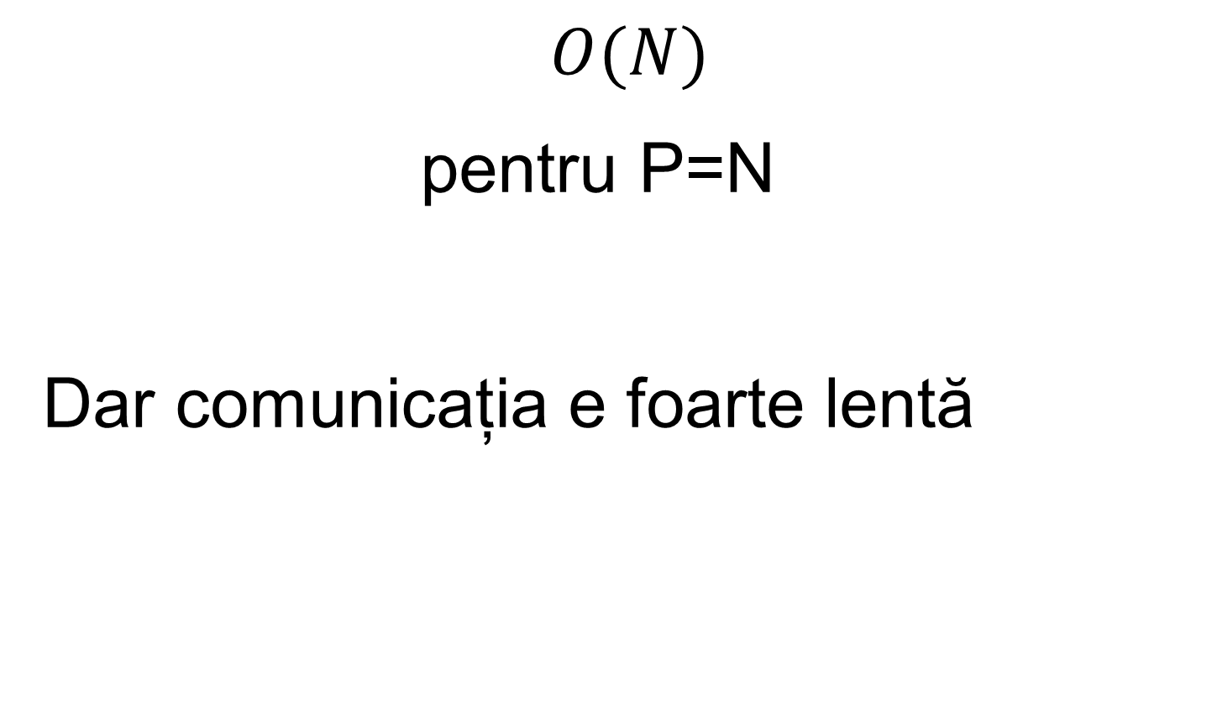
Sortare cu pipeline - complexitate
$$O(N)$$
pentru P=N
Dar comunicația e foarte lentă

Slide 61
Pipeline – ghid programare
Pas i
Inițializare
for(un număr de pași) {
primește date de la Pas(i-1)
procesează
trimite date la Pas(i+1)
}
Finalizare

Slide 62
Sortare cu Pipeline – ghid programare
Pas i
noop;
for(fiecare face cu o operație mai puțin decât pasul precedent) {
primește număr de la Pas(i-1)
ține local numărul minim între cel primit sau cel avut
trimite numărul mai mare la Pas(i+1)
}
Scrie numărul la poziția i

Slide 64
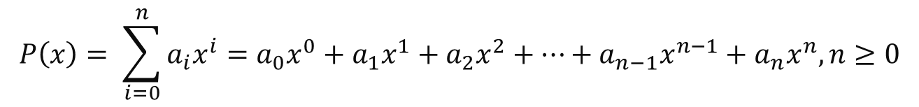
Calcul unui polinom cu pipeline
$$P\left(x\right)= \sum_{i=0}^{n}{{a_{i}x}^{i}}={a_{0}x}^{0}+{a_{1}x}^{1}+{a_{2}x}^{2}+…+{a_{n−1}x}^{n−1}+{a_{n}x}^{n}, n≥0$$
Se dorește să calculăm valoarea lui P pentru diverși x.
Use case: desenarea graficului aferent polinomului.

Slide 65
Pipeline
Pas1
Pas2
Pas3
Pas4

Slide 66
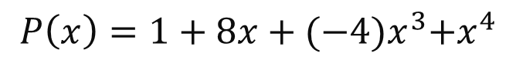
Calcul unui polinom cu pipeline
0
1
2
3
4
$$P\left(x\right)=1+8x+{(−4)x}^{3}+x^{4}$$
a
1
8
0
-4
1
Pas1
Pas2
Pas3
Pas4

Slide 67
Calcul unui polinom cu pipeline
$$P\left(x\right)=1+8x+{(−4)x}^{3}+x^{4}$$
0
1
2
3
4
a
1
8
0
-4
1

Slide 68
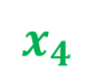


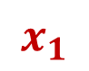
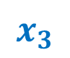
Calcul unui polinom cu pipeline
$$x_{1}$$
$$x_{2}$$
$$x_{3}$$
$$x_{4}$$
$$x_{5}$$
0
1
2
3
4
a
1
8
0
-4
1

Slide 69

Calcul unui polinom cu pipeline
$$x_{1}$$
$$x_{2}$$
$$x_{3}$$
$$x_{4}$$
0
1
2
3
4
a
1
8
0
-4
1
$$x_{5}$$

Slide 70

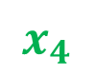


Calcul unui polinom cu pipeline
$$x_{1}$$
$$x_{2}$$
$$x_{3}$$
0
1
2
3
4
a
1
8
0
-4
1
$$1$$
$$x_{4}$$
$$x_{5}$$
$$x_{5}^{0}$$

Slide 71

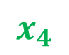



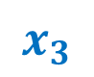
Calcul unui polinom cu pipeline
$$x_{1}$$
$$x_{2}$$
0
1
2
3
4
a
1
8
0
-4
1
$$1+8x_{5}$$
$$1$$
$$x_{3}$$
$$x_{4}$$
$$x_{5}$$
$$x_{4}^{0}$$
$$x_{5}^{1}$$

Slide 72








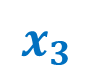
Calcul unui polinom cu pipeline
$$x_{1}$$
0
1
2
3
4
a
1
8
0
-4
1
$$1+8x_{4}$$
$$1+8x_{5}$$
$$1$$
$$x_{2}$$
$$x_{3}$$
$$x_{4}$$
$$x_{5}$$
$$x_{3}^{0}$$
$$x_{4}^{1}$$
$$x_{5}^{2}$$

Slide 73


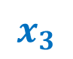









Calcul unui polinom cu pipeline
0
1
2
3
4
$$1+8x_{5}+(−4)x_{5}^{3}$$
a
1
8
0
-4
1
$$1+8x_{3}$$
$$1+8x_{4}$$
$$1$$
$$x_{1}$$
$$x_{2}$$
$$x_{3}$$
$$x_{4}$$
$$x_{5}$$
$$x_{2}^{0}$$
$$x_{3}^{1}$$
$$x_{4}^{2}$$
$$x_{5}^{3}$$

Slide 74

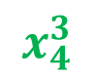

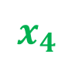



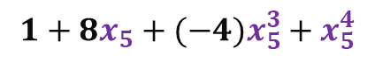

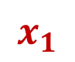

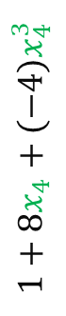
Calcul unui polinom cu pipeline
0
1
2
3
4
$$1+8x_{4}+(−4)x_{4}^{3}$$
a
1
8
0
-4
1
$$1+8x_{2}$$
$$1+8x_{3}$$
$$1$$
$$x_{1}$$
$$x_{2}$$
$$x_{3}$$
$$x_{4}$$
$$x_{1}^{0}$$
$$x_{2}^{1}$$
$$x_{3}^{2}$$
$$x_{4}^{3}$$
$$1+8x_{5}+(−4)x_{5}^{3}+x_{5}^{4}$$

Slide 75

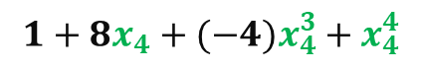
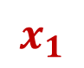






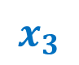
Calcul unui polinom cu pipeline
0
1
2
3
4
$$1+8x_{3}+(−4)x_{3}^{3}$$
a
1
8
0
-4
1
$$1+8x_{1}$$
$$1+8x_{2}$$
$$x_{1}$$
$$x_{2}$$
$$x_{3}$$
$$x_{1}^{1}$$
$$x_{2}^{2}$$
$$x_{3}^{3}$$
$$1+8x_{4}+(−4)x_{4}^{3}+x_{4}^{4}$$
$$1+8x_{5}+(−4)x_{5}^{3}+x_{5}^{4}$$

Slide 76




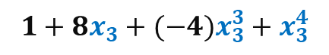


Calcul unui polinom cu pipeline
0
1
2
3
4
$$1+8x_{2}+(−4)x_{2}^{3}$$
a
1
8
0
-4
1
$$1+8x_{1}$$
$$x_{1}$$
$$x_{2}$$
$$x_{1}^{2}$$
$$x_{2}^{3}$$
$$1+8x_{3}+(−4)x_{3}^{3}+x_{3}^{4}$$
$$1+8x_{4}+(−4)x_{4}^{3}+x_{4}^{4}$$
$$1+8x_{5}+(−4)x_{5}^{3}+x_{5}^{4}$$

Slide 77

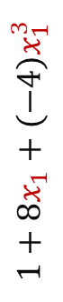

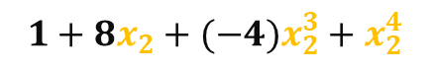
Calcul unui polinom cu pipeline
0
1
2
3
4
$$1+8x_{1}+(−4)x_{1}^{3}$$
a
1
8
0
-4
1
$$x_{1}$$
$$x_{1}^{3}$$
$$1+8x_{3}+(−4)x_{3}^{3}+x_{3}^{4}$$
$$1+8x_{4}+(−4)x_{4}^{3}+x_{4}^{4}$$
$$1+8x_{2}+(−4)x_{2}^{3}+x_{2}^{4}$$
$$1+8x_{5}+(−4)x_{5}^{3}+x_{5}^{4}$$

Slide 78
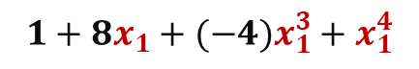
Calcul unui polinom cu pipeline
0
1
2
3
4
a
1
8
0
-4
1
$$1+8x_{3}+(−4)x_{3}^{3}+x_{3}^{4}$$
$$1+8x_{1}+(−4)x_{1}^{3}+x_{1}^{4}$$
$$1+8x_{4}+(−4)x_{4}^{3}+x_{4}^{4}$$
$$1+8x_{2}+(−4)x_{2}^{3}+x_{2}^{4}$$
$$1+8x_{5}+(−4)x_{5}^{3}+x_{5}^{4}$$

Slide 79
Pipeline – ghid programare
Pas i
Inițializare
for(un număr de pași) {
primește date de la Pas(i-1)
procesează
trimite date la Pas(i+1)
}
Finalizare

Slide 80
Pipeline – ghid programare
Pas i
Primește coeficientul potrivit pasului
for(un număr de pași egal cu numărul de valori) {
primește de la Pas(i-1): polinom parțial calculat
valoarea originală
valoare originală ^ (i-1)
Calculează (valoarea originală ^ i) și adaugă la polinom parțial calculat produsul dintre coeficient și aceasta.
trimite spre Pas(i+1): noul polinom parțial calculat, valoarea originală și valoare originală ^ i)
}

